Slide 1

Муниципальное автономное учреждение дополнительного образования "Центр творчества "Пирамида"" муниципального образования Тимашевский район My Day. Time.
Работу подготовила
педагог дополнительного
образования
Трегубова Юлия Владимировна

Slide 2

Фонетическая разминка
[ɪ:] week, street, weekend, see
[əʊ] home, go, homework, know
[ɪ] begin, give, busy, swim
[ɔ:] always, quarter, all, hall

Slide 3
It’s the clock
Tick-tock, tick-tock
Now it’s 9 o’clock

Slide 4


1
g
e
t
u
p
2
b
r
e
a
k
f
a
s
t
3
s
h
o
w
e
r
4
d
r
e
s
s
5
s
c
h
o
o
l
b
a
g
6
s
c
h
o
o
l
7
E
n
g
l
i
s
h

Slide 5
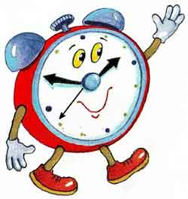

Slide 6

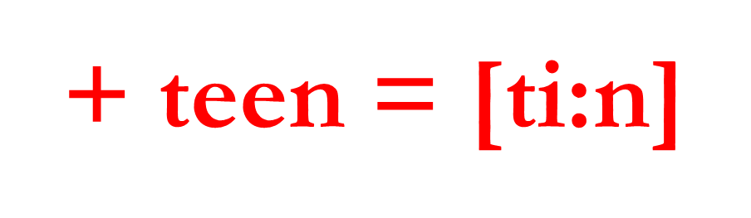

13, 14, 15, 16, 17, 18, 19
7
5
4
3
9

Slide 7






40, 50, 60, 70, 80, 90
+ty

Slide 8
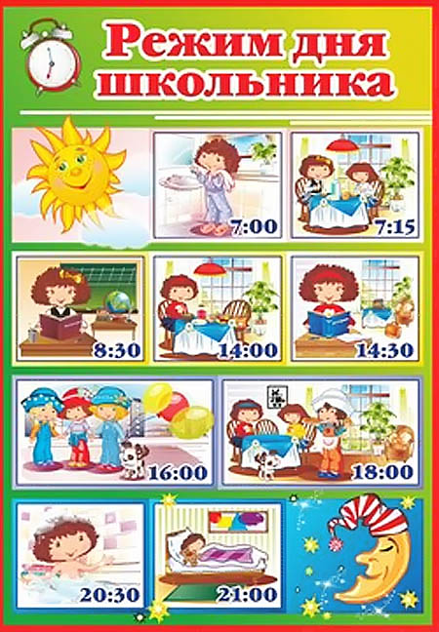

Slide 9
Домашнее задание
Рабочая тетрадь стр. 53 упр.13 (написать о своих планах на следующую неделю)

Slide 10
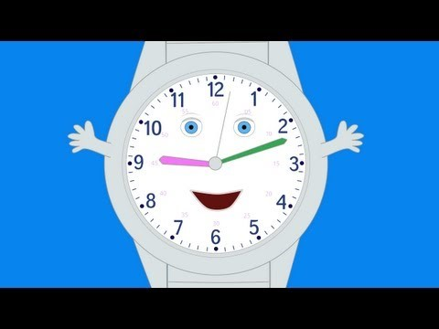
Let’s sing a song “What’s the time”

